Slide 1
Promoten Windows Server 2012 Domeincontroller
Server2012

Slide 2
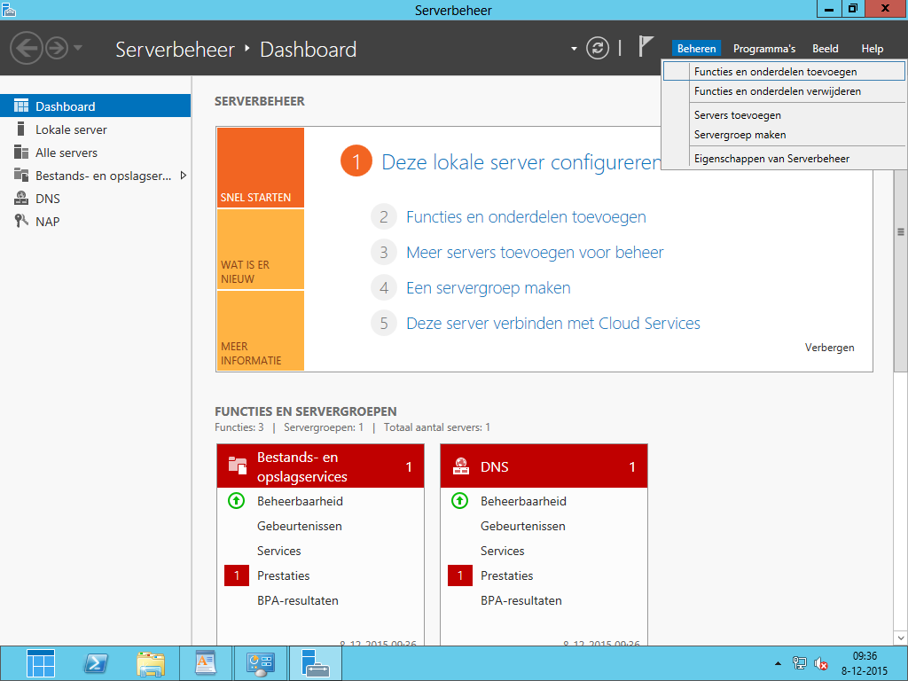
Start Serverbeheer

Slide 3
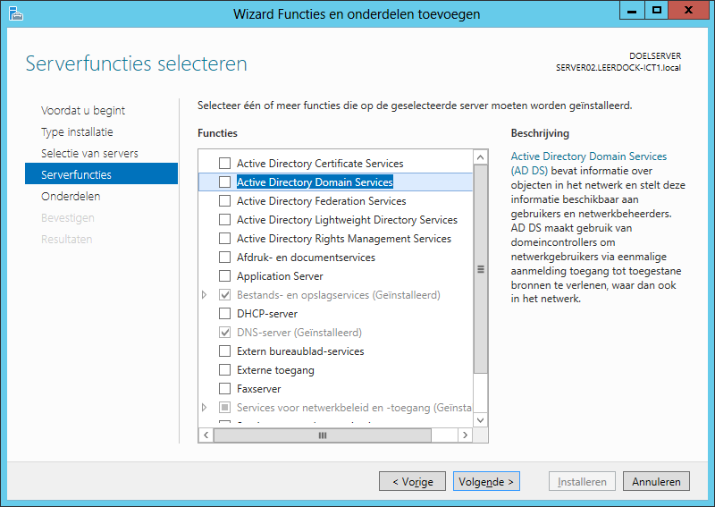
Selecteer Active Directory

Slide 4
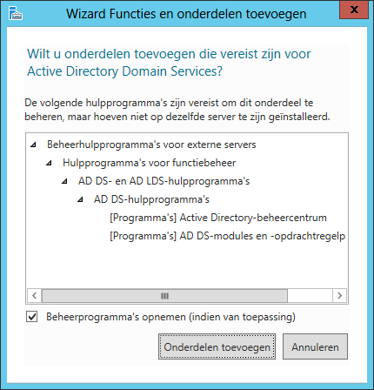
Onderdelen toevoegen

Slide 5
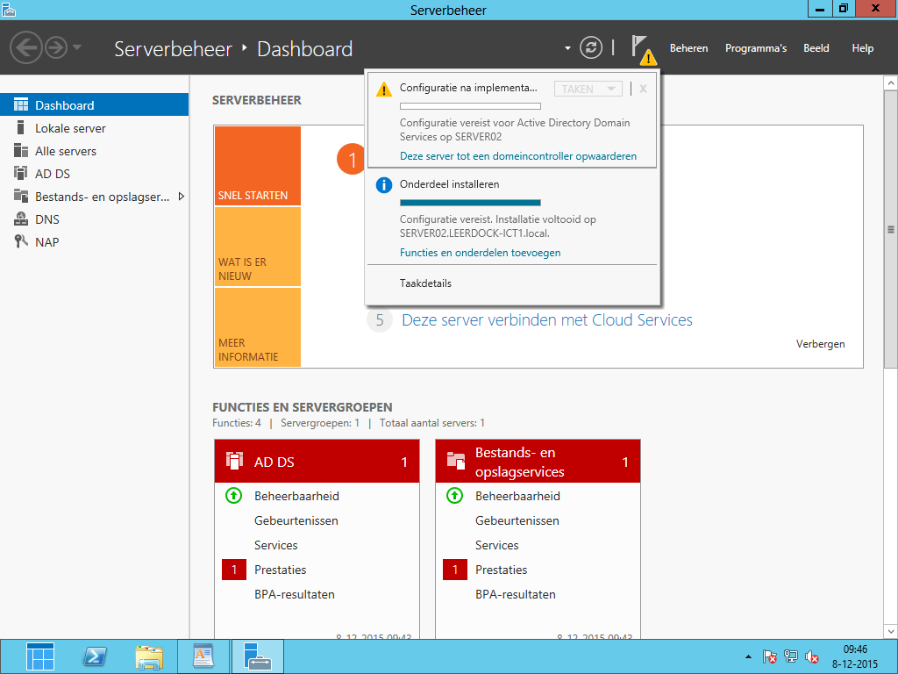
Promoten/opwaarderen

Slide 6
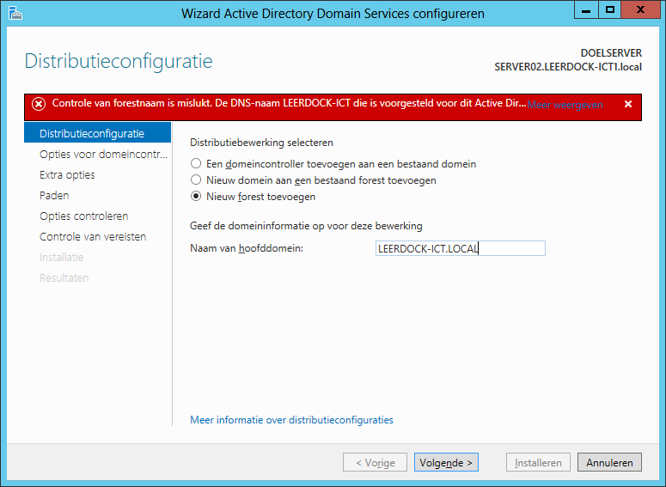
Nieuwe Forest toevoegen

Slide 7
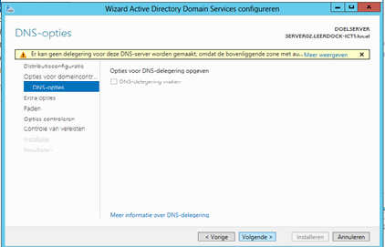
DNS

Slide 8
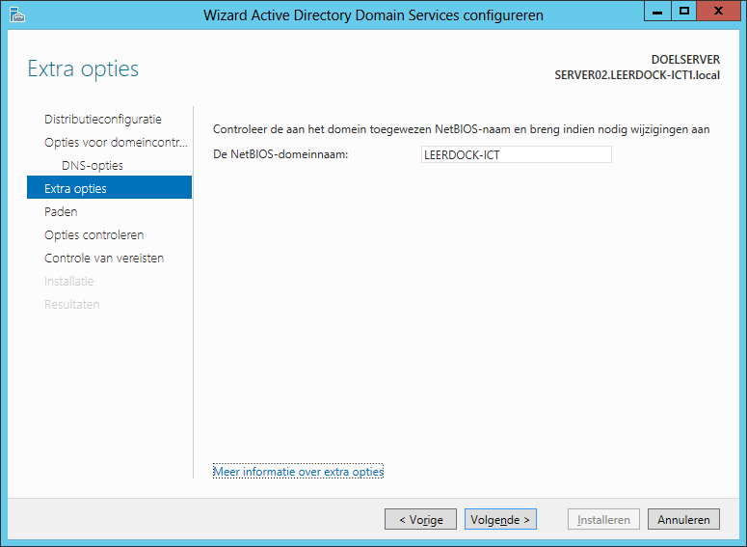
Netbios

Slide 9
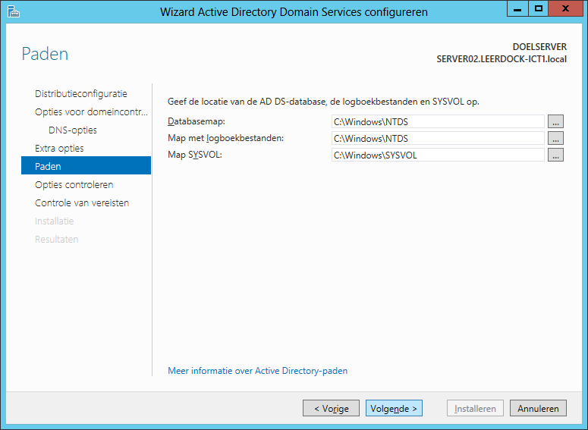
Paden

Slide 10
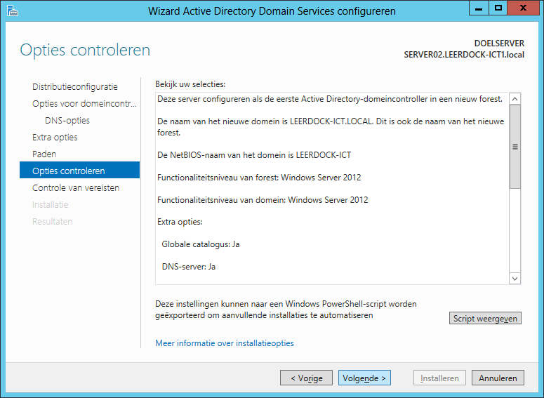
Opties controleren

Slide 11
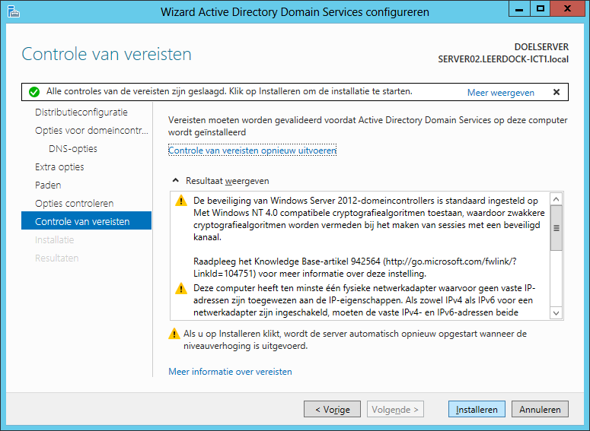
Controle van vereisten

Slide 12
Nog enkele wijzigingen
Server herstarten
IP-adressen aanpassen: dns = ip-adres server

Slide 13
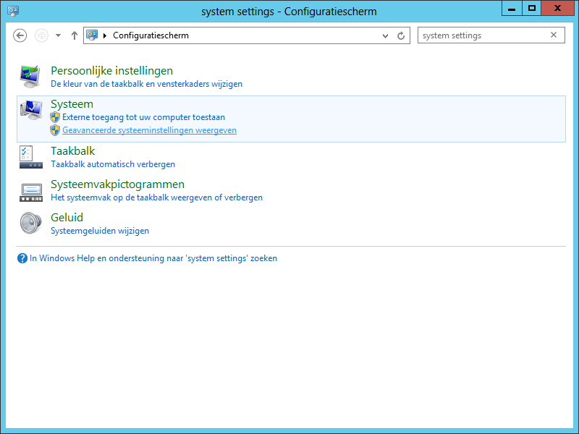
Controleren

Slide 14
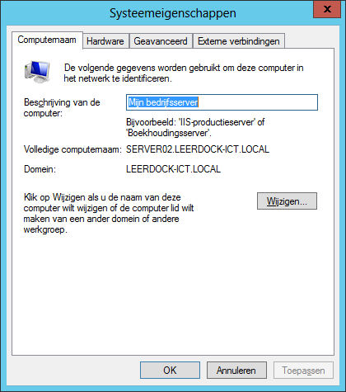
Domein

Slide 15


